Slide 1
AET201 Termodinamik ve Isı Transferi Ders Notları-8
Hazırlayan: Öğr. Gör. Yusuf YILDIZ

Slide 2
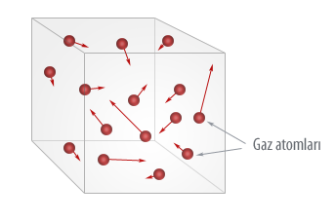
Kimyasal Termodinamik Kimyasal değişmeler, hep enerji alış verişiyle gerçekleşir. Yanma olayları, bir kimyasal değişmedir ve ısı, ışık biçimlerinde enerji açığa çıkararak oluşur. Şekerin vücudumuzda yanınca enerji verdiğini (ısı açığa çıkardığını) biliriz. Şekeri ya da tuzu suda daha çok çözmek için, çözeltiyi ısıtmak, yani sisteme enerji vermek gerekir. Kimyasal reaksiyonlar iki şartta gerçekleşebilir: 1. Sabit hacimde (kapalı bir kapta) 2. Sabit basınçta (piston-silindir sisteminde veya açık hava atmosferinde)

Slide 3
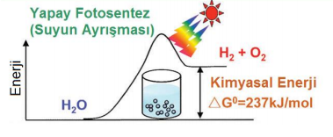
Reaksiyonlarda İç Enerji, Entalpi ve Reaksiyon Isısı İç Enerji Bir sistemin hal değişimi ile ilgili iç enerji değişiminde, Δ U = U₂ – U₁ bağıntısına göre U₂ > U₁ ise sistem enerji kazanmıştır ve Δ U pozitif işaretli olacaktır. U₂ < U₁ ise sistem enerji kaybetmiştir ve Δ U negatif işaretli olacaktır. Mesela, suyun elektrolizle hidrojen ve oksijen olan elementlerine ayrıştırılabilmesi için sisteme enerji verilmelidir. H₂ O (s) → H₂ (g) + 1/2 O₂ (g) Yukarıda verilen kimyasal reaksiyonda suyun elementlerine ayrışması için sisteme enerji verildiğine göre, H₂ ve O₂’nin iç enerjisi, suyun iç enerjisinden daha büyüktür, denilebilir.

Slide 4
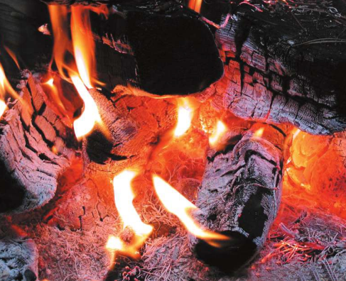
Entalpi/Reaksiyon Isısı Reksiyonlara ait entalpi değişmesi veya reaksiyon ısısı ise, reaksiyon ürünleri ile reaksiyona giren maddelerin entalpilerinin farkına eşittir: ΔH = ΣH (ürünler) – ΣH (girenler) Örneğin, metan gazı yanınca, karbondioksit ve su oluşur. Bu reaksiyonda 1 mol CH₄ sabit basınçta yanınca 192 kcal (802 kJ) değerinde enerji açığa çıkar. CH₄(g)+2O₂(g)→CO₂(g)+2H₂O(g),ΔH=-802kJ Entalpi değişiminin eksi (-) işaretli olması, reksiyonun ekzotermik(çevreye ısı veren) olduğunu gösterir. Şayet,aşağıdaki reaksiyonda olduğu gibi, 2 mol CH₄, 4 mol O₂ ile yanarsa 2 x 802 = 1604 kJ enerji açığa çıkacaktır. 2CH₄(g)+4O₂(g)→2CO₂(g)+4H₂O(g), ΔH=-1604 kj Bilindiği üzere, yukarıdaki reaksiyonda olduğu gibi, ekzotermik reksiyonlarda yani enerji açığa çıkararak yürüyen reksiyonlarda sistemin enerjisi azalır, çevrenin enerjisi artar. Yanma reaksiyonları, genel olarak ekzotermiktir.

Slide 5
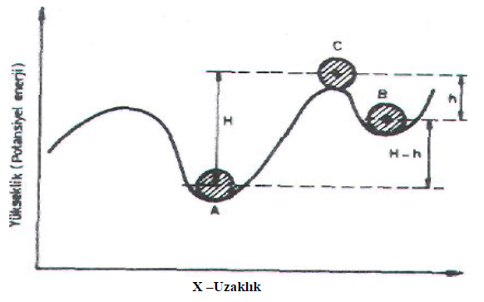
Kimyasal Denge ve Termokimya Bir sistem üç denge halinden birisine sahip olabilir: Kürenin; A konumu devamlı denge halini, C konumu ufak bir hareketle bozulabilecek olan geçici denge halini, B konumu ise, ancak belirli değişimlerden sonra gelinecek yarı devamlı denge halini temsil etmektedir. Bir sistemin devamlı denge halinden yarı devamlı denge haline veya yarı devamlı denge halinden devamlı denge haline geçmesi için gerekli enerji miktarı ile temsili (A: Devamlı denge, B: Yarı devamlı denge, C: Geçici denge) küçük enerji miktarına aktivasyon enerjisi denir. A konumundan B konumuna geçmesi için gerekli enerji (aktivasyon enerjisi), E = G.H (+ işaretli) C konumundan B konumuna geçerken dışarıya, Q₁ = -G.h kadarlık bir enerji verecektir

Slide 6
Kimyasal Denge ve Termokimya Bu durumda sistemin A konumundan B konumuna geçmesi ile ilgili, enerji blançosu; Q = GH + (-Gh) Q =G(H-h)…(1) şeklindedir. Söz konusu kürenin B konumundan A konumuna geçmesi durumunda ise gerekli enerji (aktivasyon enerjisi): E₂ = G. h (+ işaretli) Ancak, küre bilindiği üzere, C konumundan A konumuna gelirken dışarıya, Q₂ = - G . H kadar enerji verecektir. B den A ya sistemin enerji bilançosu; Q = Gh + (-GH) veya Q = G (h-H)…(2) H > h olduğundan (1) nolu ısı bilançasu (+), (2) nolu ısı bilançasu (-) işaretlidir. Yani sistem A konumundan B konumuna geçerken ısı alan (endotermik), B konumundan A konumuna geçerken ısı veren (ekzotermik) türdedir.

Slide 7
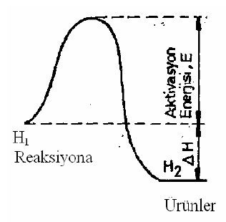
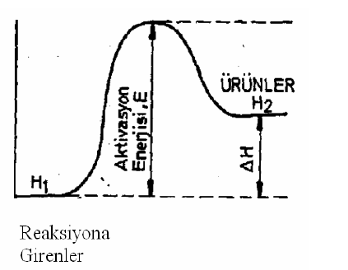
Kimyasal Denge ve Termokimya Endotermik ve ekzotermik reaksiyonlarla ilgili ısı enerjisi şematik olarak verilmiştir. Reaksiyonun başlamasından önce, bu şemada (E) ile gösterilen bir aktivasyon enerji barajı vardır; bu enerji temin edilmeksizin reaksiyonun başlatılması imkansızdır. Bu konuda yapılan hesaplamalar neticesinde aktivasyan enerjisi 50 kCal/mol olan bir reaksiyon ancak 500 ⁰C den yüksek sıcaklıkların uygulanması halinde, hissedilebilecek derecede hız kazanabilmektedir.

Slide 8
Genel Uygulamalar PROBLEM 3.4: Bir depoda bulunan sıvı, elektrik motoruyla döndürülen bir palet yardımıyla karıştırılmıştır. Paleti çevirmek için 4500 kJ luk bir iş harcanmış ve bu sırada depodan çevreye 2000 kJ luk ısı transfer edilmiştir. Sıvı ve depoyu sistem olarak düşünerek, sistemin iç enerji değişimini bulunuz. ÇÖZÜM: ΔU= ΔW + ΔQ eşitliğinde, işaretlere dikkat edilmek suretiyle değerler yerine konarak, ΔU =(+4500 ) + (–2000) ΔU = 2500 kJ bulunur. PROBLEM 3.5: Bir elektrik motoru mekanik iş olarak çevreye saniyede 15 kJ elektrik üretirken, aynı zamanda 2 kJ ısı yaymaktadır. Elektrik motorundaki iç enerji değişimi ne kadardır? ÇÖZÜM: Eğer elektrik motoru çevreye saniyede 15 kJ mekanik iş yapıyor ve aynı zamanda 2 kJ ısı yayıyorsa saniyedeki iç enerji değişimi ΔU =U₂ – U₁ = Q + W ΔU = - 2 kJ - 15 kJ ΔU = -17 kJ, bulunur. Yani, sistem yüksek bir iç enerji konumundan daha düşük bir iç enerji konumuna geçmiştir (enerji kaybına uğramıştır.).

Slide 9
Genel Uygulamalar PROBLEM 3.6: Bir sistem 200 kJ ısı alıp bunun 40 kJ’lük kısmını mekanik iş olarak çevreye harcamış olsun. Buna göre sistemin iç enerji değişimi ne olur? ÇÖZÜM : ΔU =U₂ – U₁ = ΔQ + Δ W ifadesinde, işaretlere dikkat edilmek suretiyle değerler yerine konarak, Δ Q = +200 kJ (sistemin kazandığı ısı, artı işaretli) Δ W = – 40 kJ (sistemin kaybettiği ısı, eksi işaretli) ΔU = +200 kJ + (–40 kJ) ΔU = 160 kJ , bulunur. PROBLEM 3.7: Bir piston ve silindir düzeninde ilk hacim 0,1 m³ olup, içerisinde 150 kPa basınç ve 25 ºC sıcaklıkta azot (nitrojen) bulunmaktadır. Piston, azotun basıncı 1 Mpa ve sıcaklığı 150 ⁰C oluncaya kadar hareket ettirilmiş ve bu sırada 30 kJ’lük iş yapılmıştır. Bu işlem sonunda sisteme ait iç enerji değişimini (enerji transferini) hesaplayınız. (C_{azot}=0,7448 kJ/kgK, R=0,2968 kJ/kgK) ÇÖZÜM: Azotun ideal gaz olduğu, potansiyel ve kinetik enerjilerin ihmal edildiği kabul edilecektir. PV = mRT ifadesinden, m=(150.0,1)/(0,2968.298)=0,1695 kg Q = m.C_{azot}. (T₂ –T₁) ifadesinden, Q = 0,1695 .0,7448.(423-298) = 15,78 kj (Sisteme verilen ısı miktarı) W = 30 kj (Dışarıya yapılan iş miktarı) Yukarıdaki veriler, ΔU =U₂ – U₁ =Δ Q + ΔW ΔU =U₂ – U₁ = (+15,78 kj) + (-30 kj) ΔU = -14,2 kj , bulunur.

Slide 10
Genel Uygulamalar PROBLEM 3.8: Kapalı bir sistemde (piston-silindir sisteminde) sodyum metalinin su ile tepkimesinde sodyum hidroksit çözeltisi ve hidrojen gazı oluşur. Bu tepkimede 2 mol sodyum için iç enerji değişimi –370 kJ’dür. Bu esnada, 2.5 kJ değerinde iş yapılmıştır. Tepkimenin entalpi değişimini hesaplayınız. ÇÖZÜM : Reaksiyon aşağıda olduğu gibidir. 2Na(k)+2H₂O (s) → 2NaOH(aq)+H₂(g) Bu tepkimede açığa çıkan hidrojen gazı, sabit basınçta hacım değişmesine sebep olacaktır.(yani, pistonu yukarı itecek yani dışarıya iş transfer olacaktır): Δ H = ΔU- P.ΔV, ifadesine göre, Δ H = (-370)-(2.5) Δ H = -372.5 kJ bulunur. PROBLEM 3.9: SO₂(g) ve SO₃(g) maddelerinin standart oluşum entalpileri sırayla –296 kJ/mol ve –394 kJ/mol-dür. Buna göre aşağıdaki reaksiyonun entalpisi kaç kJ’ dir? 2SO₂(g) + O₂ (g) → 2SO₃(g) ÇÖZÜM: Oluşum entalpilerine bağlı olarak reaksiyonun entalpi değişimi, ürünlerle reaksiyona girenlerin entalpi değişimleri farkına eşit olduğundan, Δ H = ΣH (ürünler) – ΣH (girenler) Yukarıda verilen reaksiyon için, Δ H° = 2 (–394)– 2(–296) , Δ H ° = –196 kJ bulunur.

Slide 11
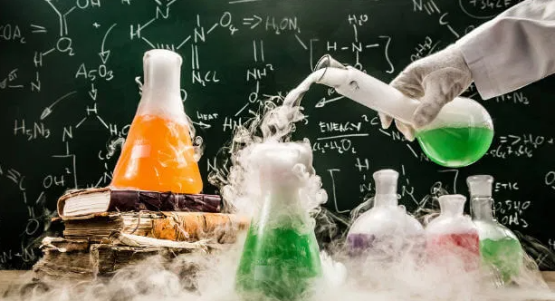
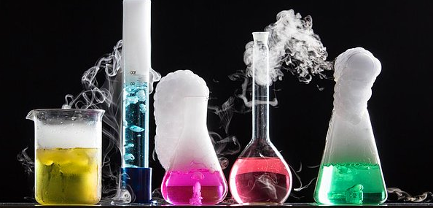
Genel Uygulamalar PROBLEM 3.10: Oluşum entalpileri aşağıda verildiğine göre, bir mol metanolun aşağıdaki reaksiyona göre molar yanma entalpisi kaç kJ’dir? CH₃OH(s) + 3/2O₂ (g) → CO₂(g) + 2H₂O (g) Oluşum entalpileri: CH₃OH (s) : -239 kJ/mol, CO₂(g): -394kJ/mol, H₂O(g) : -242 kJ/mol ÇÖZÜM : Maddelerin oluşum entalpilerini altlarına yazalım: CH₃OH(s) + 3/2O₂ (g) → CO₂ (g) + 2H₂O (g) (-239) (0) (-394) 2(-242) reaksiyon entalpileri ürünlerle girenlerin entalpileri farkına eşit olduğundan Δ H ° = ΔHürünler – ΔHgirenler Δ H ° =2 (-242) + (-394) – (-239) Δ H ° = - 639 kJ /mol methanol sonucu elde edilir.

Slide 12
KAYNAKÇA ➔TEMEL KAVRAMLARI İLE MÜHENDİSLİK TERMODİNAMİĞİ, Prof. Dr. Mustafa AKDAĞ, QAFQAZ ÜNİVERSİTESİ YAYINLARI, Bakü, 2009.

